Slide 1
Sistema de gestionamiento de una biblioteca
De La mora wolburg ángel Gerardo

Slide 2

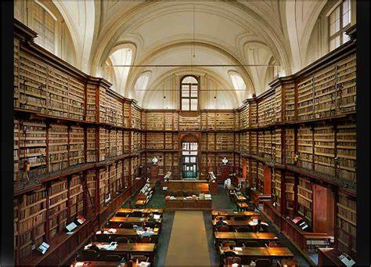

Propósito del proyecto
Este proyecto fue elaborado con el objetivo de tener un programa en el cual se puedan ir registrando libros basándose en su título, autor, año de publicación y género.
También contará con un sistema de préstamo y devolución para controlar los movimientos de los libros.

Slide 3
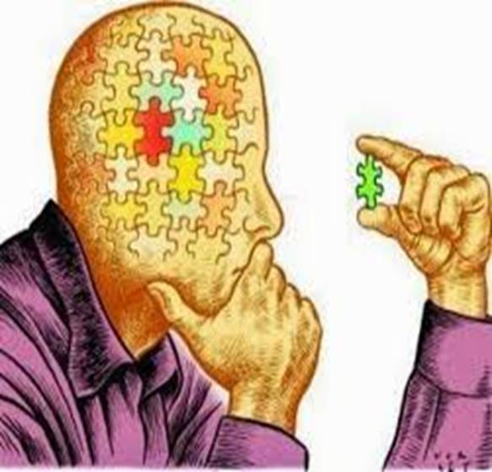

Conocimientos
CLASE EXTRA
Creación de clases.
Definiciones de atributos y métodos.
Relación entre clases por medio de paquetes.
Manejo de la herencia.
Implementación de interfaces.
Estructuras de control.
Contenedores (no los habíamos visto).
Interacciones con bases de datos.

Slide 4
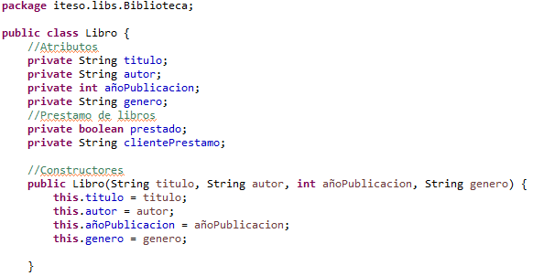
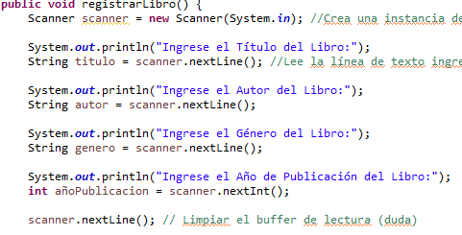

Slide 5


Aprendizajes
Mayor eficiencia al momento de codificar.
Uso de contenedores genéricos.
Control de listas sin necesidad de tener limitantes.
Aprovechamiento de los paquetes.
Sobreescritura de listas.
Reutilización de métodos.
Relaciones entre las distintas clases.
Utilización de modificadores.

